Slide 1
道路附属物（照明灯・標識）の
維持管理・更新のあり方について
大阪府都市基盤施設維持管理技術審議会
平成２８年度 第３回 道路・橋梁等部会

Slide 2
平成28年度 第３回道路・橋梁等部会
１．対応経過
２．補強効果実証実験
３．照明柱の点検・更新計画
４．まとめ

Slide 3
１．対応経過
年 月 日 | 項 目 | 内 容
平成28年2月14日 | 事案発生 | ・国道479号吹田高架橋の照明灯が1基倒壊
平成28年2月15日 | 緊急点検の着手 | ・管理する柱式の照明、標識を対象に、緊急点検に着手
 | 審議会追加諮問 （審議会会長へ相談） | ・審議会古田会長へ連絡。腐食等に詳しい専門の先生の紹介を依頼 関西大学：石川敏之准教授
平成28年2月23日 | 技術相談 （石川准教授） | ・鋼製支柱の腐食原因やメカニズムの究明 ・点検の内容と頻度 ・不具合発生時の応急対策方法 など
平成28年3月4日 | 報道提供 （緊急点検の中間報告） | ・橋梁、高架橋部の2,825基の点検結果を公表 そのうち、44基を撤去もしくは補修補強が必要と判定
平成28年3月17日 | 技術相談 （石川准教授） | ・鋼製支柱の腐食原因やメカニズムの究明 ・補修、補強工法の選定方法 ・新設時に配慮する構造（腐食させない） など
平成28年3月28日 | 道路・橋梁等部会開催 | ・審議会への諮問事項として、「道路附属物（照明灯・標識）の維持管理・更新のあり方」について、諮問文書を井上部会長に手交

Slide 4
１．対応経過
年 月 日 | 項 目 | 内 容
平成28年4月8日 | 報道提供 （緊急点検の結果報告） | ・道路（照明・標識）24,052基のうち、177基を撤去もしくは補修補強が必要と判定
平成28年4月28日 | 点検要領策定通知 | ・道路附属物（標識・照明灯）点検要領の策定
平成28年7月5日 平成28年7月19日 | 技術相談 （石川准教授） | ・倒壊原因の特定 ・緊急点検結果のグループ化と分析 ・施設点検と施設更新等をあわせた優先順位付けについての検討の方向性
平成28年7月29日 | 道路・橋梁等部会開催 | ・倒壊原因の特定 ・緊急点検結果の傾向分析 ・当面の定期点検と施設更新の進め方 ・補修補強の検討（課題） ・点検更新計画の検討（課題）
平成28年8月10日 | 技術相談（石川准教授） | ・補強効果実証実験の方法
平成28年9月28日 | 道路・橋梁等部会開催 | ・補強効果実証実験の実施方針
平成28年11月2日 | 補強効果実証実験 | ・補強効果実証実験の実施
平成29年1月20日 | 技術相談（石川准教授） | ・補強効果実証実験結果の確認

Slide 5
２．補修補強効果実証実験
１）補修補強の位置付けと実験の目的
補修補強の位置付け〔定期点検結果（Ⅲ・Ⅳ）の一部が対象〕
基部に損傷がある場合、更新時期平準化を目的とした延命化^{※1}を視野に補修・補強対策を検討
①府点検要領付録-8 掲載事例の補強効果の確認
②ベースプレート式^{※2}の柱に対する内部充填補強^{※3}の適用性の検討
※1 更新費用（H28実績）：約70万円/基、内部充填補強：約20万円/基
※2 緊急点検結果が②経過観察約2,800本の約6割（埋め込み式は約4割）
※3内部充填補強の概要
実証実験により、補強効果を確認
実験の目的
埋め込み式柱に対する内部充填補強工法の補強効果の確認
ベースプレート式柱に対する内部充填補強工法の適用性の確認

Slide 6
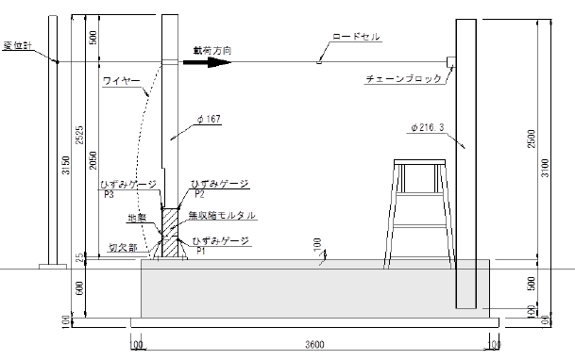
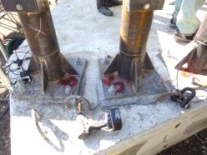
２．補修補強効果実証実験
２）実験の概要
実験の概略イメージ
供試体は、切欠きにより断面減少を再現した鋼管に内部充填補強を適用
供試体に水平力（風荷重や、健全部の鋼管耐力相当の荷重など）を載荷
補強照明柱の供試体
反力支柱
変位計（δ）
Ｐ
ﾛｰﾄﾞｾﾙ
無収縮モルタル
半断面切欠
(疑似腐食)
実験イメージ（ベースプレート式）

Slide 7
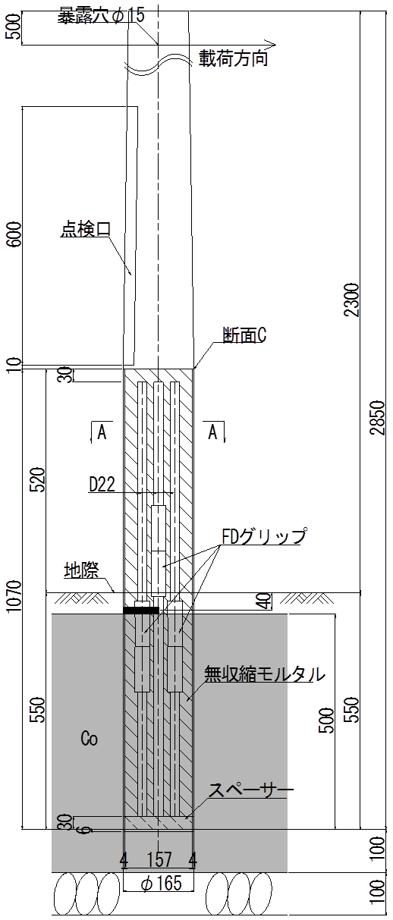
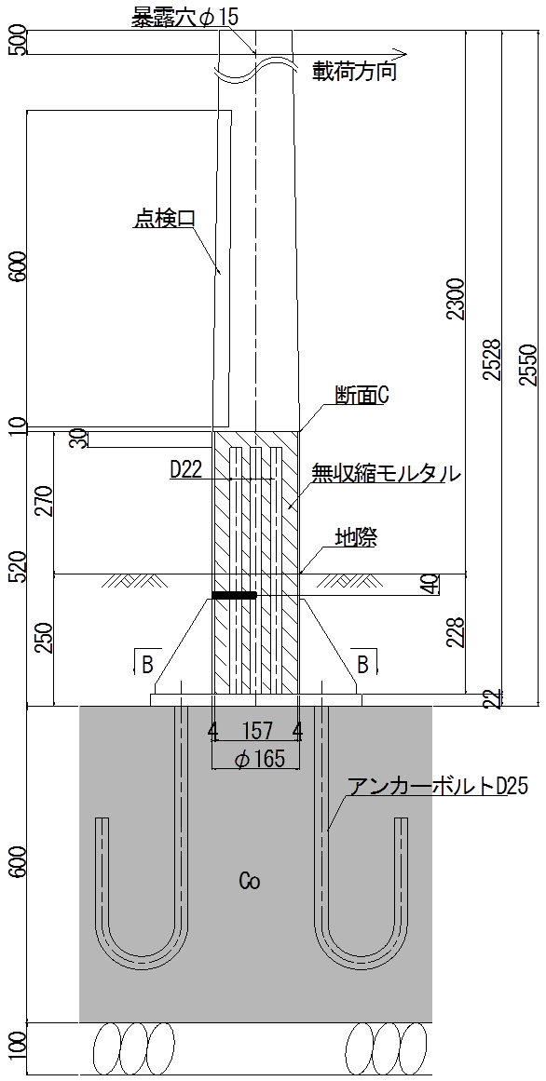
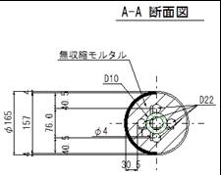
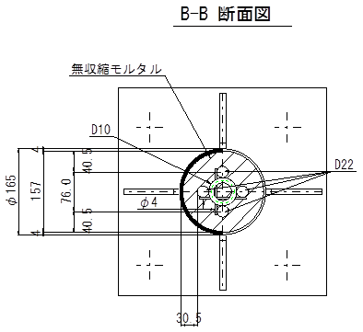
２．補修補強効果実証実験
２）実験の概要
供試体の概要
柱：照明柱用テーパーポール(φ165)
切欠：地際-40mm、円周の1/2、幅1.3mm
補強鉄筋：D22-4本
内部充填：超高強度型無収縮モルタル
充填長288mm
充填長500mm
18
充填長185mm
充填長500mm
埋め込み式
ベースプレート式

Slide 8
２．補修補強効果実証実験
２）実験の概要
供試体と載荷ケース
今回実験により、補強効果を確認
今後、モニタリングを継続し耐久性を確認
設計荷重で必要な耐力、最大荷重で安全率を確認
供試体区分 |  | 補強 | 初回実験 | 5年後 | 10年後 | 備考
埋め込み式 | ① | 有 | 最大荷重
 | ② | 有 | 設計荷重 | 設計荷重 | 設計荷重 | 10年後以降も継続可能
 | ③ | 有 |  | 設計荷重 | 最大荷重
ベース プレート式 | ④ | 有 | 最大荷重
 | ⑤ | 有 | 設計荷重 | 設計荷重 | 設計荷重 | 10年後以降も継続可能
 | ⑥ | 有 |  | 設計荷重 | 最大荷重
 | ⑦ | 無 | 最大荷重 |  |  | 切欠により損傷を再現したもの
※設計荷重は風荷重（60m/s）相当、最大荷重は健全な鋼管の降伏強度相当

Slide 9
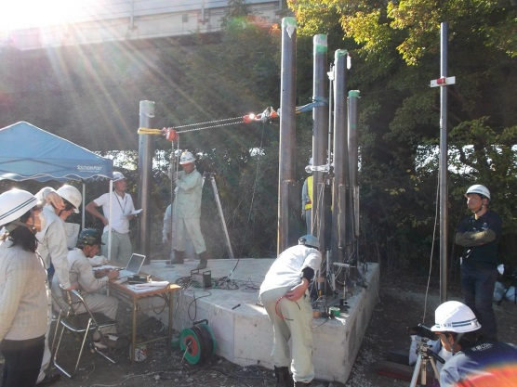
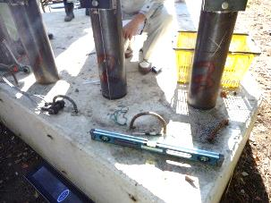
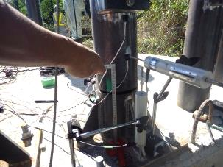
２．補修補強効果実証実験
２）実験の概要
実験の状況
埋め込み式
ベースプレート式

Slide 10
２．補修補強効果実証実験
３）実験結果（荷重-変位関係）
補強した供試体では、風荷重時に必要な耐力を確保
ベースプレート式では、埋め込み式に比較して変形が大きい（剛性小）
※ 切欠き部～載荷距離を1,840mmに換算

Slide 11
２．補修補強効果実証実験
４）実験結果（耐荷力及び変形性能の評価）
補強した供試体①②④⑤では、未補強⑦に対して最大耐荷荷重が増加し、供試体①④では、風荷重外力(5.6kN)に対して安全率2.5以上となった。
※埋め込み式で安全率3.9、ベースプレート式で安全率2.5
外力に対する変形量では、埋め込み式②よりもベースプレート式⑤の方が大きいものの、載荷荷重内では変位の急増は見られなかった。
風荷重外力による変形は、健全な標識柱の計算変形量（11.2mm）に対し、埋め込み式①12.4mm、②12.6mm、ベースプレート式⑤19.2mmとなった。
供試体区分 |  | 補強 | 最大載荷 荷重^{※1} | 安全率^{※2} | 最大荷重時 変形量^{※1} | 設計荷重時 変形量^{※3}
埋め込み式 | ① | 有 | 21.8kN^{※4} | 3.9 | 77.4mm | 12.4mm
 | ② | 有 | 5.9kN | 1.0 | 12.9mm | 12.6mm
ベース プレート式 | ④ | 有 | 14.0kN | 2.5 | 63.7mm | 19.2mm
 | ⑤ | 有 | 5.4kN | 1.0 | 21.4mm | －
 | ⑦ | 無 | 4.7kN | 0.8 | 111.3mm | －
※1 ベースプレート式の切欠き部～載荷距離を1,818→1,840mmに換算
※2 風荷重時（風速60m/s）に相当する外力（5.6kN）に対する安全率
※3 風荷重時（風速60m/s）に相当する外力（5.6kN）に対する変形量
※4 実験装置で対応可能な最大荷重を載荷

Slide 12
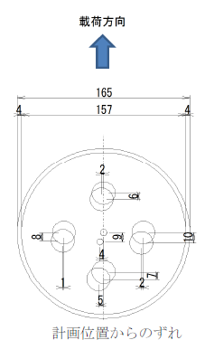
２．補修補強効果実証実験
５）実験結果（特記事項）
実験時挙動について
補強した供試体の載荷過程（5kN未満）において、切欠き部近傍の付着切れが原因と思われる異音が発生した。
供試体への載荷荷重は、実験装置の載荷性能、実験後の供試体を次回の実験で活用することに鑑み、破壊荷重までは実施しなかった。
供試体について
供試体に使用した無収縮モルタルの圧縮試験の結果、設計強度100N/mm²に対し84.2N/mm²であった。
※施工時の練り混ぜ、養生が不十分だったと思われる。
試験後の供試体①を切断し断面確認した結果、配筋位置が載荷方向反対側にずれており、RC断面とした場合の強度評価で、実験値は設計値に対し15%程度過大に出ていると思料される。
上記を含め、材料や施工に起因する誤差が想定されるが、実験結果の安全率（2.0以上）に鑑みると、工法適用に関する評価への影響は限定的と思料される。

Slide 13
２．補修補強効果実証実験
６）実験結果（埋め込み式に対する補強効果の確認）
内部充填補強により、設計荷重（5.6kN/mm²）に対して十分な耐荷力（21.8kN/mm² 安全率3.9）を有していることを確認した。
破壊相当の荷重をかけていないが、P-δ関係は脆性的な曲線を示さず、変形性能の向上を確認した。
施工誤差等の影響は想定されるものの破壊相当の荷重をかけておらず、安全率に相当程度の余裕を有しており、耐荷力・変形性能向上の補強効果を確認できた。
※ 切欠き部～載荷距離を1,840mmに換算

Slide 14
２．補修補強効果実証実験
７）実験結果（ベースプレート式に対する適用性）
内部充填補強により、設計荷重（5.6kN/mm²）に対して十分な耐荷力（14.0kN/mm² 安全率2.5）を有していることを確認した。
埋め込み式に比較して剛性が低いものの、P-δ関係は脆性的な曲線を示さず、変形性能の向上を確認した。
施工誤差等の影響は想定されるものの破壊相当の荷重をかけておらず、安全率に相当程度の余裕を有しており、ベースプレート式への適用性を確認できた。
※ 切欠き部～載荷距離を1,840mmに換算

Slide 15
２．補修補強効果実証実験
７）実験結果（適用にあたっての留意事項）
実構造物への適用にあたっては、損傷部近傍の定着長や損傷程度の目視確認等、実験条件と同程度以上となるよう留意が必要である。
埋め込み式とベースプレート式の構造差異は切欠き部上下の充填高さであり、なかでも載荷距離に占める充填延長の差が剛性及び強度に影響を与えたものと推察できるため、特にベースプレート式の充填長には留意が必要である。
耐久性については、今後実施工する補強構造物の変状や柱の傾き等により確認し、将来の実験（5,10年後）結果により検証を行うこととする。
載荷距離
充填500mm
充填288mm

Slide 16
２．補修補強効果実証実験
８）実験結果（まとめ）
■埋め込み式の照明柱に対する内部充填工法の補強効果を確認した。
■ベースプレート式の照明柱に対する内部充填工法の適用性を確認した。
■ただし、内部充填工法の適用にあたっては、以下の点に留意が必要
損傷程度の確認
損傷部近傍（上下）の充填長の確保
（特に、ベースプレート式）
配筋位置等施工管理
補強した構造物の損傷部の変状や柱の傾きの定期的な確認

Slide 17
３．点検更新計画の検討
１）維持管理の現状
経緯
過去、道路照明灯は定期点検を実施しておらず、日常点検（目視点検）結果等により損傷・不具合発見後の補修を実施してきた。
平成28年2月14日に発生した照明灯倒壊事案を受けて実施した緊急点検の結果、標識、照明あわせて約24,000基のうち、177基で判定③（撤去もしくは補修・補強が必要な損傷）、3,290基で判定②（経過観察が必要な損傷）を確認した。
判定③は撤去済み、判定①（異常なし）は順次点検、判定②は順次更新を実施する方針。
施設 | 点検数 | 判定① 異常なし | 判定② 経過観察 | 判定③ 撤去・補修補強
照明灯 | 17,708 | 14,802 | 2,752 | 154
標識 | 6,344 | 5,783 | 538 | 23
合計 | 24,052 | 20,585 | 3,290 | 177

Slide 18
３．点検更新計画の検討
２）点検計画（大阪府道路附属物点検要領 H28.4）
平成28年4月に大阪府道路附属物点検要領（以下、点検要領）を策定。
法定された門型標識等は、5年に1回の頻度で実施し、それ以外の標識、照明灯は10年に1回（詳細点検の5年後に中間点検）の頻度で実施。
判定①となった照明灯の初回の定期点検について、予算制約があるため実現可能な複数年（概ね5年）に分割し、建設年次の古い施設から※順次点検を実施する予定。
※ 緊急点検結果の傾向分析（平成28年度第1回道路・橋梁等部会で報告）の結果、「設置場所、設置地域、基礎形式、根巻状況」別の評価では、判定区分に顕著な傾向はみられず、建設年次が古くなるに従い、判定①⇒判定②⇒判定③へ移行する状況。
点検要領に基づく判定区分と緊急点検との対応
区分 |  | 状態 | 対策 | 緊急点検※
Ⅰ | 健全 | 機能に支障が生じていない |  | 判定①
Ⅱ | 予防保全段階 | 機能に支障が生じていない | 状況に応じて、監視や対策
Ⅲ | 早期措置段階 | 機能に支障が生じる可能性 | 5年以内の計画的な更新・補強等 | 判定②
Ⅳ | 緊急措置段階 | 機能に支障が生じている | 緊急に更新・補強等 | 判定③
※ 点検要領と緊急点検の区分は一致しない場合あり

Slide 19
３．点検更新計画の検討
３）更新計画（大阪府都市基盤施設長寿命化計画）
平成27年3月に策定した大阪府都市基盤施設長寿命化計画では、耐用年数（30年）を超過した照明柱を対象に詳細点検を実施し、異常があった場合に更新を行うフローを作成。
現在は、点検要領による点検結果に基づき更新を判定。
点検結果に基づく更新判定
区分 | 対策
Ⅰ | －
Ⅱ | 状況に応じて、監視や対策
Ⅲ | 5年以内の計画的な更新・補強等
Ⅳ | 緊急に更新・補強等
道路照明灯更新判定フロー

Slide 20
３．点検更新計画の検討
４）課題と検討内容
課題
緊急点検において、判定②とした照明柱に加え、更新が必要となる施設数量がいつの時点にどれだけ発生するか、現時点で不明。
検討内容
将来、更新が必要となる施設数量及びその更新費用の推定が必要。

Slide 21
３．点検更新計画の検討
５）更新施設数量の推定
前提条件
大阪府が管理する照明柱を対象に検討。
平成28年に実施した緊急点検のデータを活用※し、将来、更新が必要となる数量を推定
※これまで定期点検を実施してきておらず、損傷の経時変化データがないため
検討方法
緊急点検データを活用し、経年により更新が必要な照明柱の損傷（判定②＋判定③）の発生確率を設定
今後、更新対象となる照明柱の施設数量を推定

Slide 22
３．点検更新計画の検討
５）更新施設数量の推定
発生確率の設定（１）
緊急点検データについて、横軸に経過年数、縦軸に更新が必要な損傷判定（②＋③）の発生確率をプロット（生データ）
次に、生データでは、経過年数によってデータ数にばらつきがあるため、信頼性向上のため移動平均（5年）データを設定
近似曲線を設定すると、経過年数45年頃から発生確率が低下しており、これは経過年数が大きいほど更新済の柱が多い事が原因と推察できる。
⇒発生確率に上昇傾向が確認できる45年までのデータにより推計する
低下傾向（更新済の
影響と考えられる）
データ数が少なく
信頼性が低い
損傷（②+③）発生確率
データ数（本）
経過年数

Slide 23
３．点検更新計画の検討
５）更新施設数量の推定
発生確率の設定（２）
経過年数45年以内のデータを活用し、発生確率を線形近似式及び指数近似式により設定したところ、同期間において、R²が0.8を超える高い相関を確認した。
以下、上記近似式により、更新計画の推定を行うこととした。
y = 0.0209e^{0.0624x}
R² = 0.8355
62年で100%
y = 0.0072x - 0.0482
R² = 0.8692
45年
損傷（②+③）発生確率
経過年数

Slide 24
３．点検更新計画の検討
５）更新施設数量の推定
更新必要本数の推定
更新が必要となる照明柱の数は、H30～32年度は、緊急点検で発見した判定②2752本を含む年間1000～1500本程度。H33年度以降は、年間100～600本で推移。
設定年度

Slide 25
３．点検更新計画の検討
６）更新費用の推定
前項で推定した照明柱の更新に必要な費用※は、H30～32年度は、年間7～11億円程度、H33年度以降は、年間1～4億円程度となる。
※70万円/本として試算
設定年度

Slide 26
３．点検更新計画の検討
７）更新施設数量及び更新費用の推定結果
今回、線形近似および指数近似により更新が必要となる照明柱の施設数、その更新費用を算出した。
これまで、計画的な点検及び更新を実施してこなかったため、当面３年間に7～11億円/年の更新費用が必要となる見込み
また、H33年以降も更新が必要となる損傷が予想され、約1～4億円/年の更新費用が必要となる見込み。
CASE１ 線形近似による更新費用（H30年度以降30年間）
施設 | H30～32 | H33～59 | 合計
更新本数 | 3,131本（1,044本/年） | 4,296本（159本/年） | 7,427本
更新費用 | 22億円（7億円/年） | 30億円（1億円/年） | 52億円
CASE２ 指数近似による更新費用（H30年度以降30年間）
施設 | H30～32 | H33～59 | 合計
更新本数 | 4,400本（1,467本/年） | 8,783本（325本/年） | 13,183本
更新費用 | 31億円（10億円/年） | 61億円（2億円/年） | 92億円

Slide 27
３．点検更新計画の検討
８）更新計画の立案について
平成28年に実施した緊急点検データを活用し、照明柱の更新に必要となる費用の試算を行ったところ、多額の予算が必要となることを確認した。
特に、平成30年度以降の当面３年間では、7～11億円/年の更新費が必要となる。
平成28年2月14日に発生した本府管理の照明柱の倒壊では、幸いにも負傷者等がなかったが、全国的には重症者がでた倒壊事例も存在しており、府民の安全・安心を確保するためには、早急な対策が求められる。
今回の試算では、現存している照明柱の緊急点検データのみから検討しており、更新済みのデータが蓄積されていないこと、緊急点検と点検要領が完全には一致していないこと などを踏まえ、更なる検討を加える必要があるため、今後の定期点検結果や更新データを蓄積し、更新計画の精度向上をはかる必要がある。

Slide 28
４．まとめ（審議いただきたい事項）
補強効果実証実験について
内部充填工法による補強効果
ベースプレート式への適用
照明柱の点検・更新計画について
更新が必要となる損傷の発生確率の考え方
将来の更新計画のあり方

